Slide 1
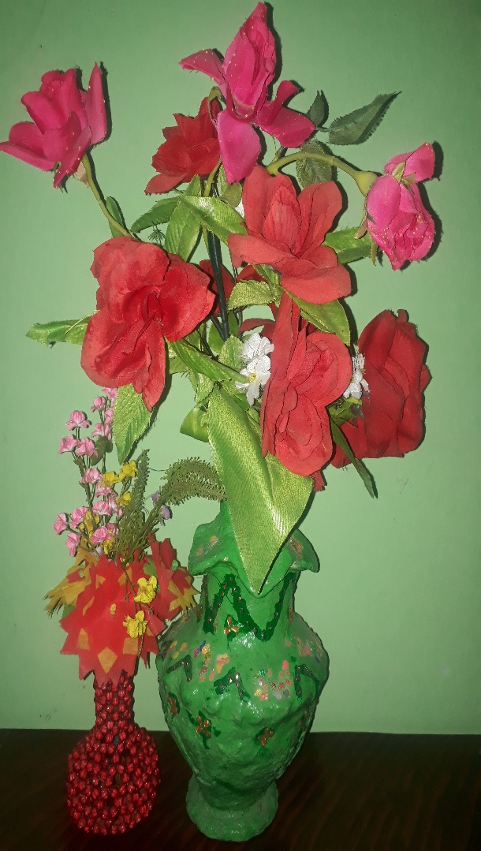
আজকের ক্লাসে
সবাইকে
স্বাগতম

Slide 2
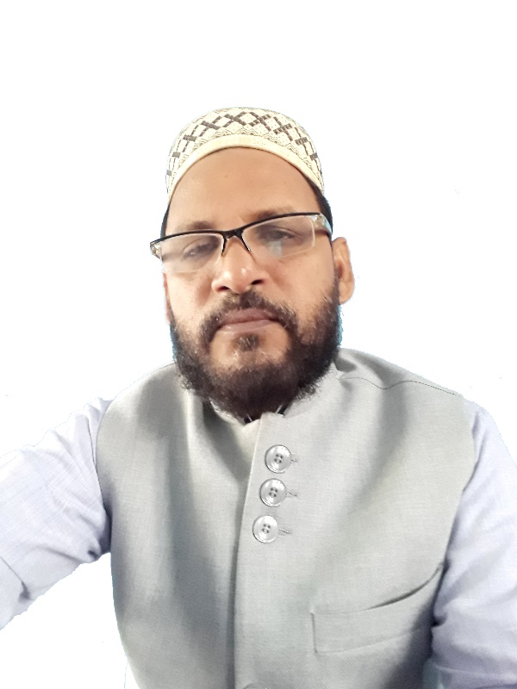
পরিচিতি
শেখ কামাল হোসেন
সহকারী অধ্যাপক (বাংলা)
ভারপ্রাপ্ত অধ্যক্ষ
চুন্নাপাড়া মুনিরুল ইসলাম ফাযিল মাদরাসা, আনোয়ারা,চট্টগ্রাম

Slide 3
বিষয়
পরীক্ষা কেন্দ্রে পরীক্ষার্থী করণীয়

Slide 4
শিখন ফল
এই পাঠ শেষে শিক্ষার্থীরা-
১। পরীক্ষা কেন্দ্রে পরীক্ষার্থী করণীয় সম্পর্কে জানতে পারবে;
২। সঠিকভাবে উত্তর পত্র তৈরি করার কৌশল জানতে পারবে;
৩। উত্তর পত্র লিখন ও জমাদানের সতর্কতা সম্পর্কে জানতে পারবে;
৪। সৃজনশীল প্রশ্ন ও উত্তরের আংশগুলো সম্পর্কে জানতে পারবে;
৫। হাতের লেখা সুন্দর করার কৌশল জানতে পারবে-----

Slide 5
পরীক্ষার জন্য প্রত্যেক পরীক্ষার্থীর তিনটি স্তরে সাবধানতা
অবলম্বন করা প্রয়োজন।
১। প্রবেশ পত্র সংগ্রহ থেকে পরীক্ষার পূর্ব রাত্রি পর্যন্ত।
২। পরীক্ষা কেন্দ্রে প্রবেশের পর থেকে প্রশ্নপত্র পাওয়া পর্যন্ত ।
৩। প্রশ্ন পত্র পাওয়ার পর থেকে পরীক্ষা শেষ হওয়া পর্যন্ত
অর্থাৎ
উত্তর পত্র লিখন ও জমাদান।

Slide 6
আজকের আলোচনার বিষয় উত্তর পত্র
উত্তর পত্রের দুটি অংশ
১। বহুনির্বাচনী অংশ (MCQ )
মানঃ ৩০ সময়ঃ ৩০ মিনিট
২। সৃজনশীল
মানঃ ৭০ সময়ঃ ২ঘন্টা ৩০ মিনিট

Slide 7
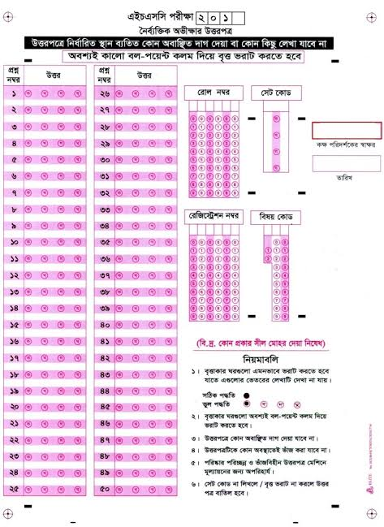
নিচের ছবিটি লক্ষ করো
নৈর্ব্যক্তিক পরীক্ষার উত্তর পত্র

Slide 8
বৃত্ত ভরাট করার নিয়ম
১।নির্ধারিত স্থান ব্যতিত কোন অবাঞ্ছিত দাগ দেওয়া যাবে না।
২। কালো বল-পয়েন্ট কলম দিয়ে বৃত্ত ভরাট করতে হবে।
৩। প্রবেশ পত্র দেখে সঠিক ভাবে রোল নম্বর, রেজিস্ট্রেশন নম্বর,সেট কোড,বিষয় কোড ইংরেজিতে লিখে সঠিক বৃত্ত ভারাট করতে হবে।

Slide 9
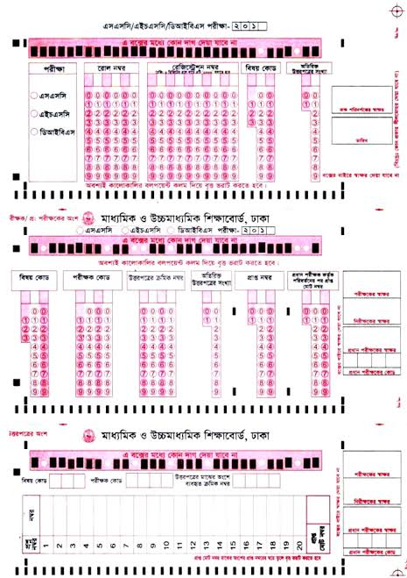
সৃজনশীল উত্তর পত্রের টপ সীট

Slide 10
১। নৈর্ব্যক্তিক পরীক্ষার উত্তর পত্রের ন্যায় বৃত্ত ভরাট করতে হবে।
২। অতিরিক্ত উত্তর পত্রের সংখা লিখে বৃত্ত ভরাট করতে হবে।
৩। মূল খাতায় মার্জিন টেনে পৃষ্ঠা নম্বর দেওয়া ভালো।

Slide 11
সৃজনশীল প্রশ্নের উত্তর লেখার পদ্ধতি
একটি সৃজনশীল প্রশ্নের চারটি অংশ থাকে
নাম | অংশ | মান/নম্বর
ক। জ্ঞান মূলক | ১টি | ১
খ। অনুধাবন মূলক | ২টি | ২
গ। প্রয়োগ মূলক | ৩টি | ৩
ঘ। উচ্চতর দক্ষতা মূলক | ৪টি | ৪

Slide 12
পিরামিডের মাধ্যমে
নম্বর বিভাজন
জ্ঞান মূলক
অনুধাবন মূলক
প্রয়োগ মূলক
উচ্চতর দক্ষতা মূলক

Slide 13
ছকের মাধ্যমে নম্বর বিভাজন
 | জ্ঞান | অনুধাবন | প্রয়োগ | উচ্চতর দক্ষতা | মোট
জ্ঞান | ১ |  |  |  | ১
অনুধাবন | ১ | ১ |  |  | ২
প্রয়োগ | ১ | ১ | ১ |  | ৩
উচ্চতর | ১ | ১ | ১ | ১ | ৪
মোট | ৪ | ৩ | ২ | ১ | 10

Slide 14
জ্ঞান মূলক
১। জ্ঞান মূলক প্রশ্নের উত্তর সরাসরি পাঠ্যবই থেকে মুখস্ত লিখতে হবে।
২ উত্তরটি অভিন্ন তথ্যভিত্তিক হবে।
৩। উত্তরটি এক কথায় না লিখে এক বাক্যে লিখতে হবে।

Slide 15
অনুধাবন মূলক
১। উত্তরে দুইটি অংশ থাকবে
২। একটি জ্ঞানের অংশ।
৩। অপরটি অনুধাবনের অংশ।

Slide 16
প্রয়োগ মূলক
প্রয়োগ মূলক প্রশ্নের উত্তরের ৩টি অংশ হবে।
জ্ঞান
অনুধাবন
প্রয়োগ

Slide 17
অনুধাবন
জ্ঞান
উচ্চতর দক্ষতা
প্রয়োগ
উচ্চতর দক্ষতা

Slide 18
উত্তর পত্র লেখার সতর্কতা
১। উদ্দীপকটি ভালো ভাবে পড়ে প্রশ্নানুসারে উত্তর লিখতে হবে।
২। যে উদ্দীপকের আলোকে উত্তর লিখবে তার প্রত্যেকটি
প্রশ্নের উত্তর লিখতে হবে।
৩। একটি প্রশ্নের উত্তর (ক+খ+গ+ঘ)) ২০ মিনিটে শেষ করতে হবে।
৪। কবি –সাহিত্যিকের নাম লিখতে প্রথম বারে বন্ধনীর মধ্যে জন্ম
ও মৃত্যু তারিখ লিখতে হবে।

Slide 19
বানানের শুদ্ধতা
ই/ঈ-কারের ব্যবহার
উ/ঊ কারের ব্যবহার
শ/ষ/স এর ব্যবহার
ন/ণ এর ব্যবহার
খ/ক্ষ এর ব্যবহার

Slide 20
হাতের লেখা সুন্দর হওয়ার জন্য
সপ্ত -‘স’ রীতির ব্যবহার।
সঠিক প্রবাহ
সম আকৃতি
সম দূরত্ব
সমান্তরাল
সমপদ
সমশির
সঠিক মাত্রা

Slide 21
উত্তর পত্র জমা দেওয়ার পূর্বে সতর্কতা
১। সকল প্রশ্নের উত্তর লেখা হয়েছে কি না মিলিয়ে দেখতে হবে।
২। রোল নম্বর, রেজিঃনং,বিষয় কোড এবং অতিরিক্ত খাতার
সংখা মিলিয়ে দেখতে হবে।
৩। উত্তর পত্রে কক্ষ পরিদর্শকের স্বাক্ষর নিশ্চিত করত হবে।

Slide 22
বৃত্ত ভরাটে ভুল?
১। ঘষামাজা,কাটাকাটি করা যাবে না।
২। সঠিক বৃত্তটি পূরণ করতে হবে।
৩। কক্ষ পরিদর্শককে অবগত করতে হবে।

Slide 23
কক্ষ ত্যাগ করার পুর্বে
অবশ্যই প্রবেশ পত্র, রেজিঃকার্ড ও অন্যান্য প্রয়োজনীয় কাগজপত্র গুছিয়ে নিতে হবে।

Slide 24
সবাইকে
ধন্যবাদ

